Slide 1
ОБЗОР СОВРЕМЕННОГО СОСТОЯНИЯ И ПЕРСПЕКТИВ РАЗВИТИЯ РЫНКА МЕЖДУНАРОДНЫХ АВТОМОБИЛЬНЫХ ПЕРЕВОЗОК НА ЕВРАЗИЙСКОМ ПРОСТРАНСТВЕ
Александр Забоев, Консультант Постоянного представительства IRU в Евразии
18 апреля 2017 года
Москва, Российская Федерация
www.iru.org

Slide 2
Факторы развития автомобильного транспорта в ЕАЭС в 2015-2016 гг.
Сокращение реального ВВП и объемов внешней торговли
Снижение деловой активности и инвестиционного спроса
Снижение реальных располагаемых доходов населения и спроса на товары и транспортные услуги
Девальвация национальных валют, рост стоимости кредита и лизинговых платежей для автотранспортного бизнеса
Рост операционных расходов автотранспортного бизнеса (страхование, топливо, утилизационный сбор, дорожные сборы и сборы за ущерб, наносимый инфраструктуре и др.)
Изменения географии внешнеэкономических и транспортных связей
Уход ряда транспортных компаний с рынка

Slide 3
Автомобильный транспорт в ЕАЭС
Объемы перевезенных грузов автомобильным транспортом в целом по ЕАЭС в 2011-2016 гг. и оценка на 2017 г., млрд. тонн
Источник: ЕЭК, национальные статистические агентства государств-членов ЕАЭС
Средняя дальность перевозки 1 тонны груза автомобильным транспортом в ЕАЭС в 2011-2016 гг., км
Источник: ЕЭК, национальные статистические агентства государств-членов ЕАЭС

Slide 4
Автомобильный транспорт в ЕАЭС
2011 г.
2016 г.
Удельный вес отдельных государств-членов ЕАЭС в совокупном объеме перевозок грузов автомобильным транспортом, %%
Удельный вес автомобильного транспорта в совокупном объеме перевозок грузов всеми видами транспорта в ЕАЭС в 2016 г., %%
Источник: ЕЭК, национальные статистические агентства государств-членов ЕАЭС

Slide 5
Автодорожная сеть ЕАЭС
Грузонапряженность автодорожной сети государств-членов ЕАЭС в 2016 г., млн тонно-км на 1 км дорог общего пользования
Источник: ЕЭК, национальные статистические агентства государств-членов ЕАЭС
Плотность автодорожной сети ЕАЭС в 2016 г., км / 1000 кв. км территории
Источник: ЕЭК, национальные статистические агентства государств-членов ЕАЭС

Slide 6
Международные автомобильные перевозки грузов в ЕАЭС
Динамика международных автомобильных перевозок грузов между государствами-членами ЕАЭС в 2011-2015 гг., млн. тонн
Основные направления международных автомобильных перевозок грузов внутри ЕАЭС в 2015 г., %%
Источники: ЕЭК, Ространснадзор, АСМАП России, ФГБУ «НЦКТП Минтранса России», Комитет государственных доходов Министерства финансов Республики Казахстан, экспертные оценки

Slide 7
Международные автомобильные перевозки грузов в Российской Федерации
*) Оценка
Объем международных автоперевозок грузов между Россией и государствами-членами ЕАЭС в сравнении с объемом перевозок между Россией и третьими странами в 2016 г., млн. тонн
Динамика международных автомобильных перевозок грузов между Россией и зарубежными странами за пределами ЕАЭС в 2014-2016 гг., млн. тонн
Источник: АСМАП России

Slide 8
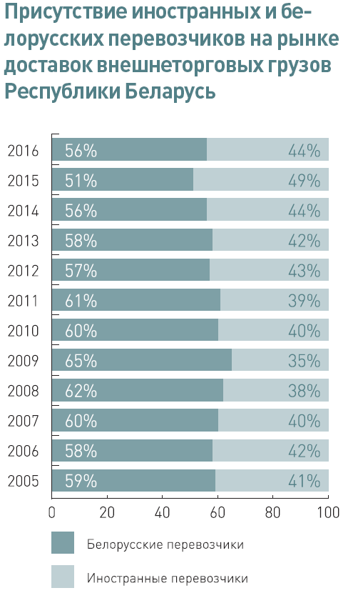
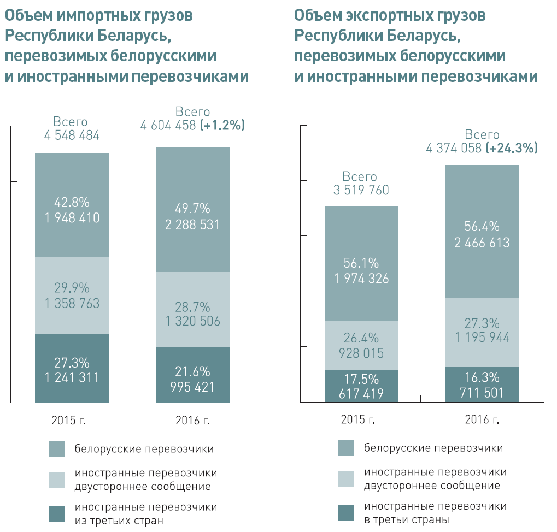
Международные автомобильные перевозки грузов в Республике Беларусь
Источники: БАМЭ, БАМАП

Slide 9
Международные автомобильные перевозки грузов в Республике Казахстан
Географическая структура автомобильных перевозок импортных грузов в Республику Казахстан в 2015 г., тыс. тонн и %
Динамика автомобильных перевозок экспортно-импортных грузов между Республикой Казахстан и странами Европы в 2011-2016 гг., тыс. тонн
Источник: Комитет государственных доходов Министерства финансов Республики Казахстан

Slide 10


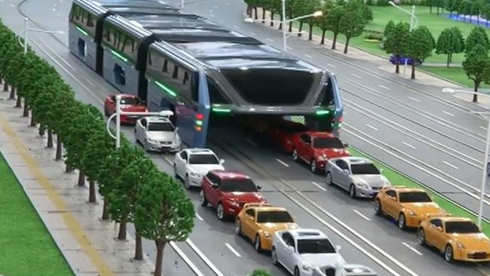

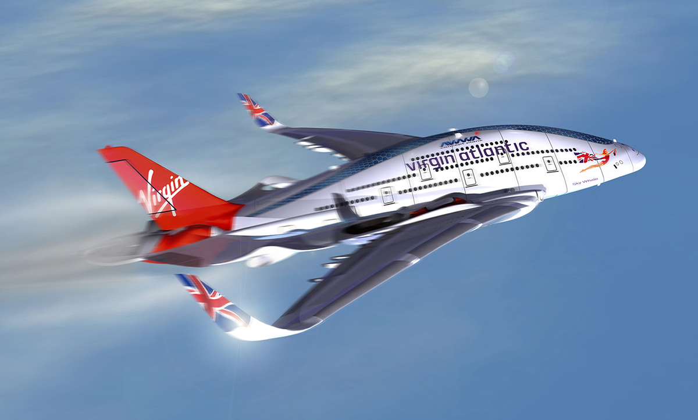

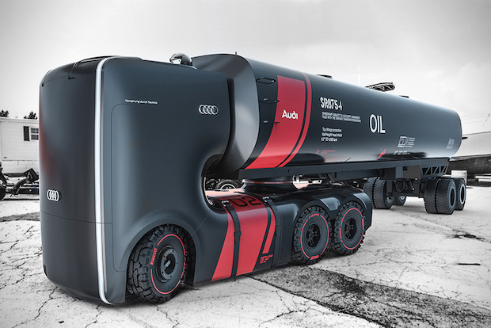

Транспорт будущего. Тенденции
- Альтернативные источники энергии
- Роботизация и автономные системы
- Интернет и спутниковые технологии

Slide 11

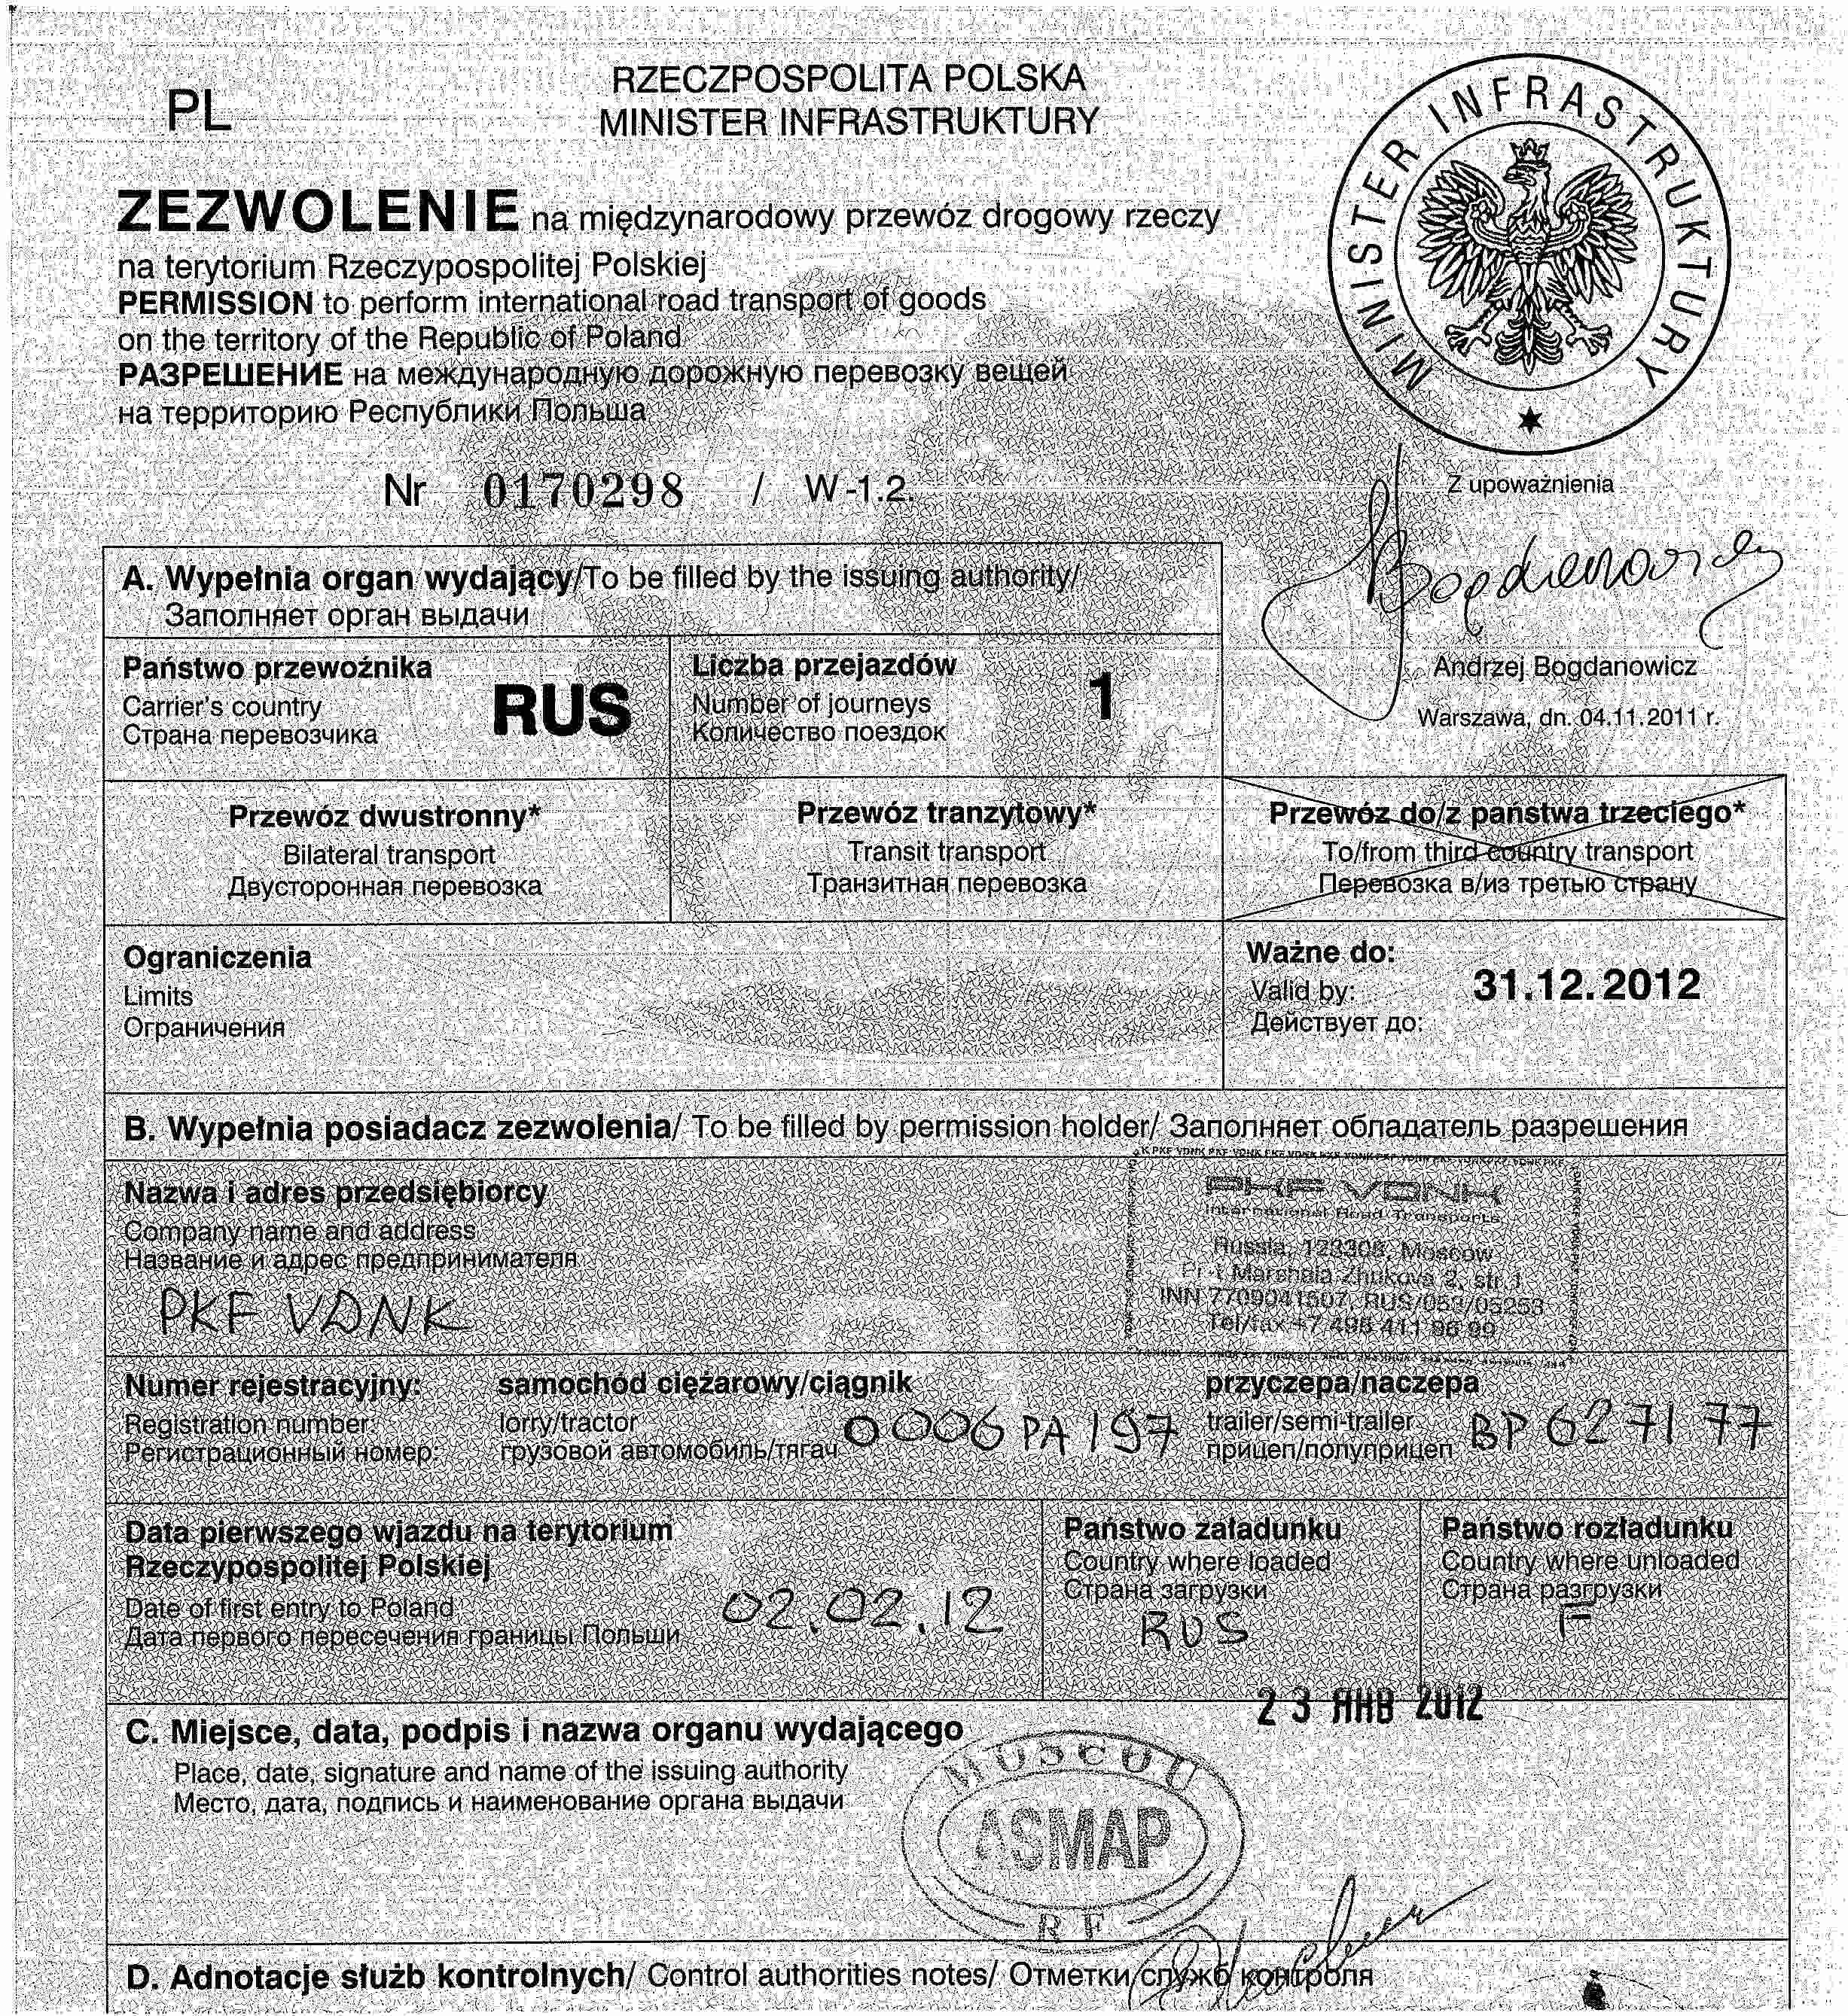
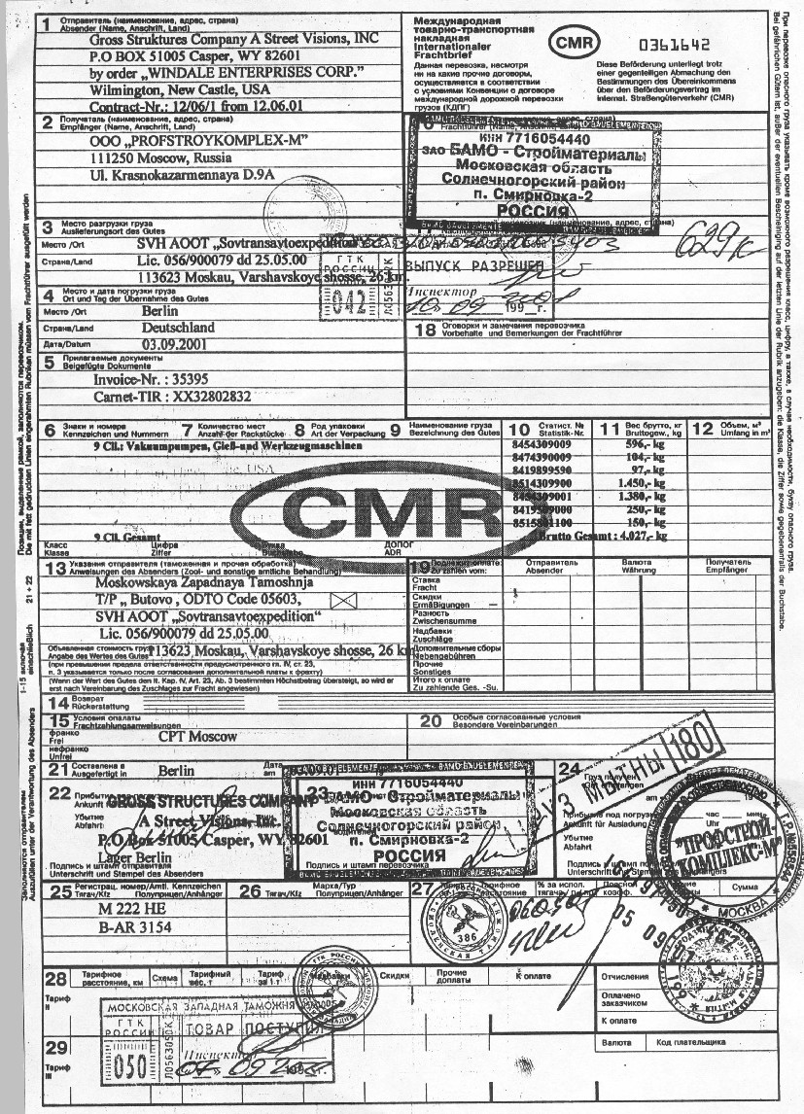
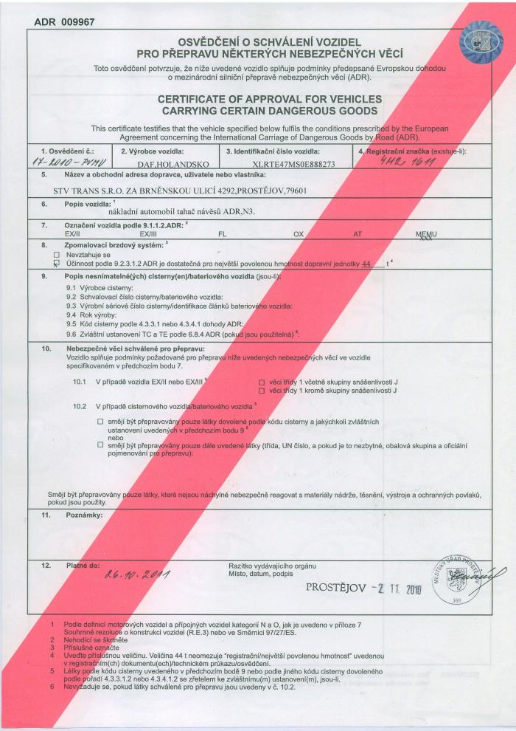
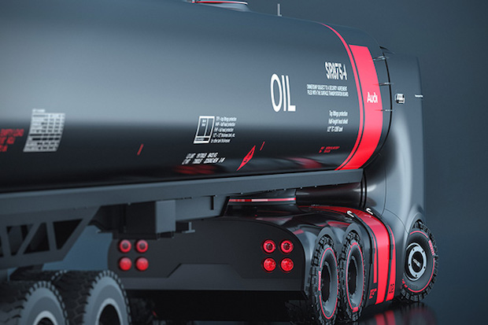
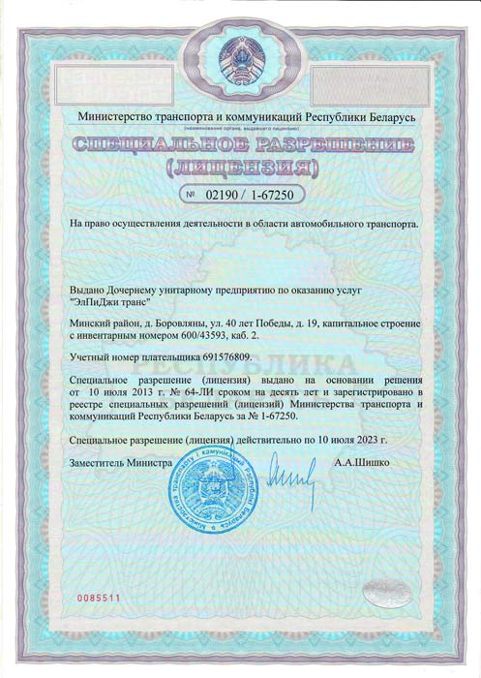
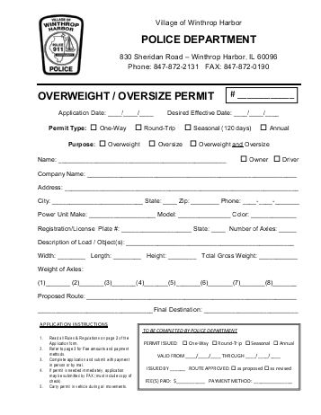
21 век против века 19-го
Современные технологии и бумажные барьеры

Slide 12
Перспективы развития автомобильных перевозок грузов в ЕАЭС
Реализация ОНСТП, в т.ч. поэтапное формирование общего рынка автотранспортных услуг
Реализация программы либерализации каботажных перевозок
Содействие обновлению подвижного состава
Устранение имеющихся препятствий и барьеров
Цифровая трансформация международных автомобильных перевозок грузов (e-TIR, e-CMR, e-Permit)
Реализация региональных соглашений о создании благоприятных условий для международных автоперевозок (ШОС, ЭСКАТО ООН и др.) и расширение географии международных перевозок грузов на Восток

Slide 13

Лучшей будет дорога, которую мы строим вместе
Alexander.Zaboev@iru.org

